Slide 1



PORTAS LÓGICAS PRINCIPAIS
Profª. Carmen Propp
ELETRÔNICA DIGITAL I

Slide 2
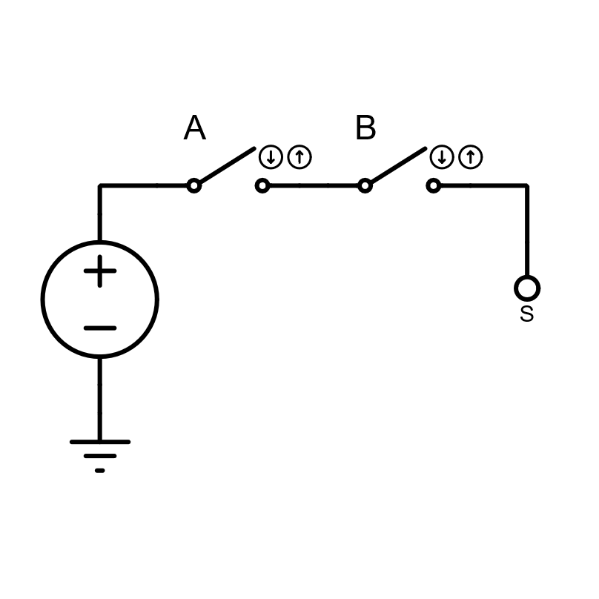





PORTA AND
É aquela que executa a função de multiplicação entre as variaveis de entrada. Somente sairá o valor 1 na saída, quando ambas entradas forem iguais a 1.
Expressão booleana: $S=A∗B$
A | B | S
0 | 0 | 0
0 | 1 | 0
1 | 0 | 0
1 | 1 | 1
CIRCUITO EQUIVALENTE

Slide 3
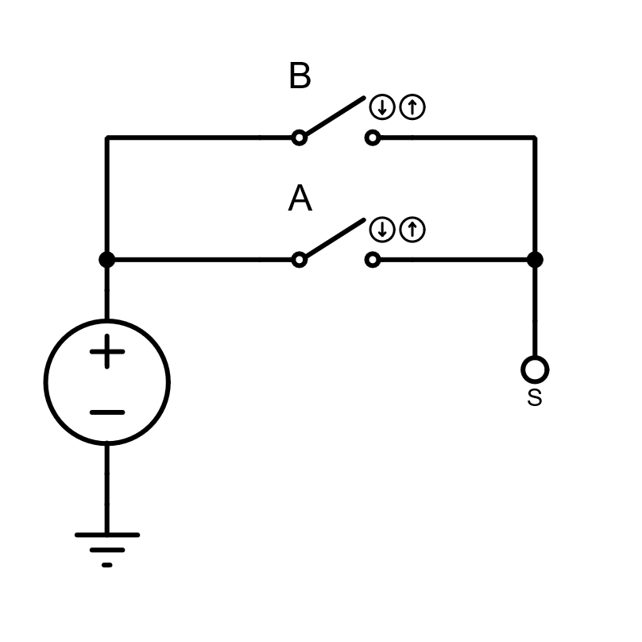
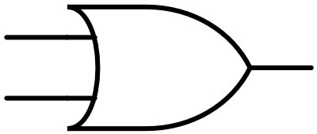

PORTA OR
É aquele que executa a função OU, se não. Somente sairá o valor 0, quando ambas as entradas forem iguais a 0. Toda vez que uma das entradas assumir o valor 1, a saida será 1
Expressão booleana: $S=A+B$
A | B | S
0 | 0 | 0
0 | 1 | 1
1 | 0 | 1
1 | 1 | 1
CIRCUITO EQUIVALENTE

Slide 4
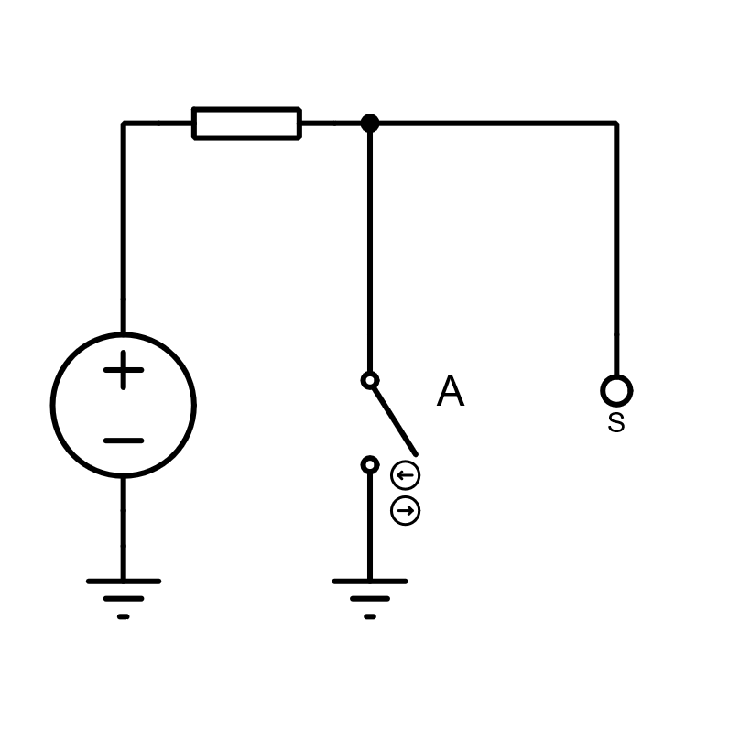
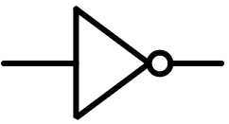

PORTA NOT
É aquela que executa a função de negação, ou seja, quando houver 1 na entrada, a saida assumirá 0 e vice-versa.
Expressão booleana: $S=\overline{A}$
A | S
0 | 1
1 | 0
CIRCUITO EQUIVALENTE

Slide 5
OBRIGADO PELA ATENÇÃO!
Produzido por: Tec. E.E Vinicus Moraes

